Slide 1



Pistes inter/pluridisciplinaires
Quelques apports pour les projets
d’Aires Educatives du 2nd degré
Glossaire CSEN
Etat des lieux et l’approche interdisciplinaire
Mobiliser des compétences transversales
Approche sensorielle sur le site
Liens utiles

Slide 2
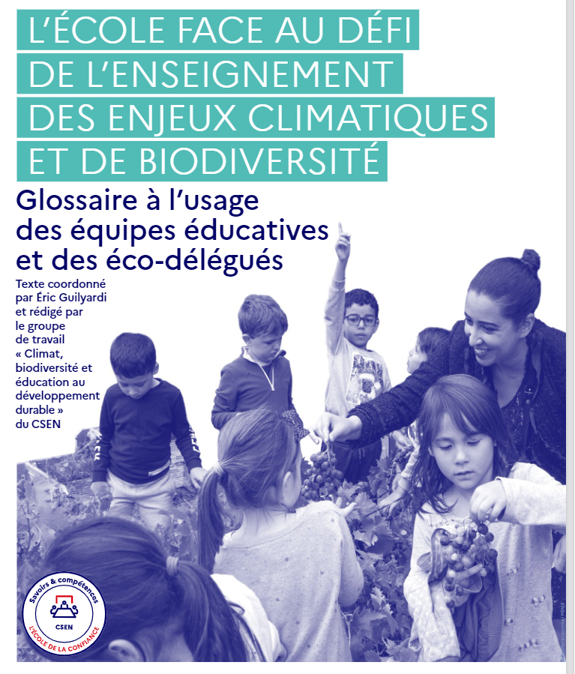
Glossaire - Conseil Scientifique de l’Education Nationale (CSEN)
Les notions suivantes sont explicitées pour faire des liens avec votre projet :
Biodiversité,
Environnement, milieu et paysage,
Habitabilité,
Conservation/préservation,
Eco-anxiété,
Epoque anthropocène…
A télécharger: Réseau Canopé

Slide 3
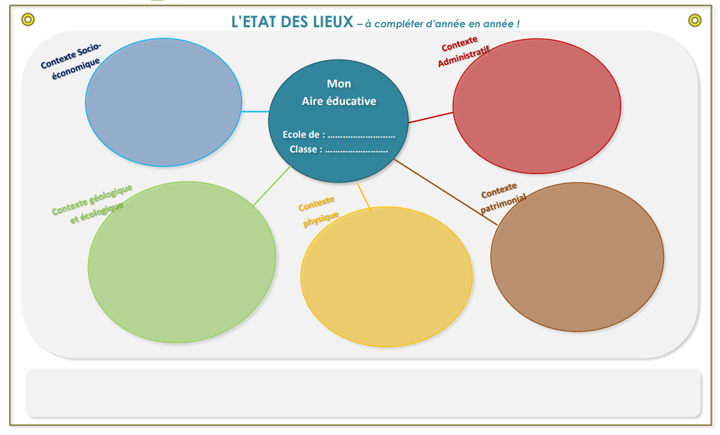
Phase d’état des lieux (1) : poster de suivi
A télécharger: Carnet Enseignant AE

Slide 4
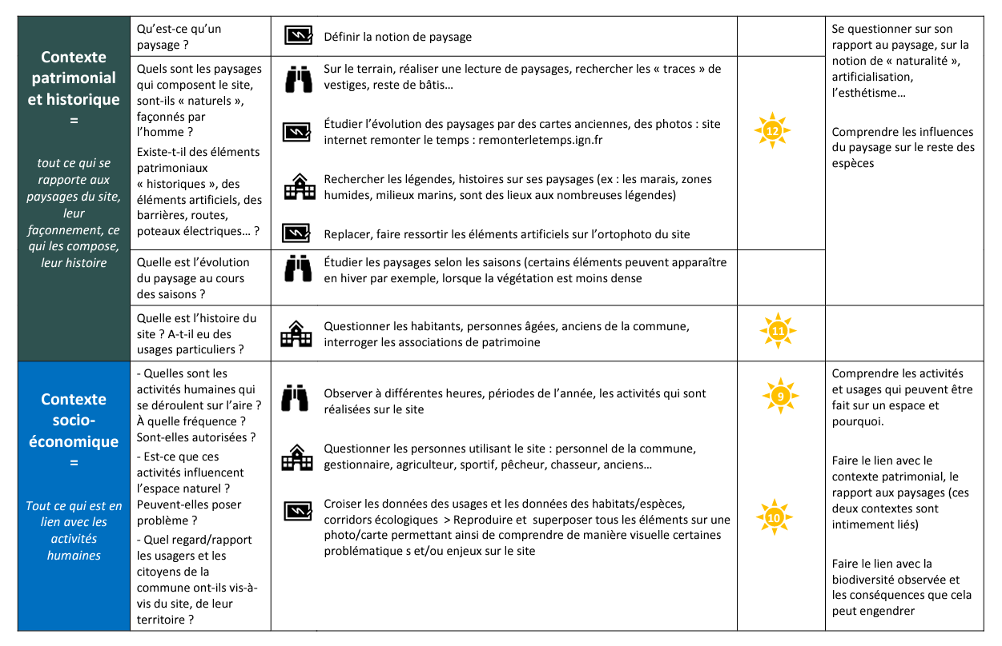
Phase d’état des lieux (2):
extrait du livret enseignant, ce tableau suggère des pistes à soulever pour les travaux dans différentes matières.
A télécharger:
Carnet Enseignant AE

Slide 5
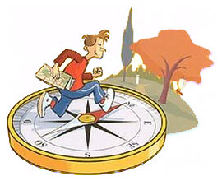
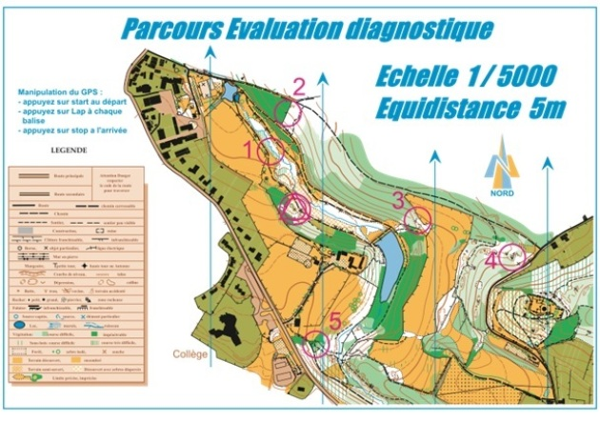




Quelques exemples de ce qui peut se faire en collèges / lycées
EPS
Pluri-disciplinarité
Sortie dehors. Sortie sur site ou dans les environs proches du site. Peut contribuer à la phase d’Etat des lieux.
Séquence Course d’orientation
Lycée en expérimentation - Classe de 2nde
7 enseignants mobilisés en
SVT / HG / EPS / PH / Anglais / Espagnol/ Prof documentaliste
Français
Le tandem SVT – Arts Plastiques
Cette photo est soumis à la licence CC BY-SA-NC
Benjamin Guichard/OFB
Cette photo est soumise à la licence CC BY-NC-ND
Cette photo est soumise à la licence CC BY-SA
Cette photo est soumis à la licence CC BY-NC
Proposées dans différents projets
Séance sur le communiqué de presse
Séance sur la lettre: Lettre au Maire / propriétaire du site
Séance en Poésie (haikus de l’AE)
Séance sur le débat, l’argumentation…
Proposé par S. Balczesak, Ac. Nancy-Metz
Séance sur l’herbier artistique / scientifique
Séance sur le dessin artistique / scientifique
Production finale autour du cyanotype

Slide 6


Quelques exemples de ce qui peut se faire en collèges / lycées
HG / EMC
Liens avec des sections, ou options particulières
Section « sciences po »
Option « Géopolitique »,…
Section BTS GPN,…
A l’appréciation des enseignants concernés
Proposé dans un projet en Lycée Technologique
Séance sur le fonctionnement de la démocratie dans une commune + communauté d’agglo
Séance sur le fonctionnement des élections et les différents types de comptabilisation des voix
Ce qui pourrait se faire en PHILO
Courants de pensées des philosophes naturalistes (Descartes, Spinoza,…),
Réflexions contemporaines sur l’évolution du rapport au vivant
(P. Descola, B. Morizot, J. Goodall…), etc

Slide 7
Les programmes à la lumière du projet ATE/AME
Mobiliser le socle commun, les programmes disciplinaires,…
Exemples extraits des Programmes de 2nde, pour illustrer des liens possibles entre AE et matière
EPS - Objectifs généraux / champs d’apprentissage du programme
Exercer sa responsabilité individuelle et au sein d’un collectif
Accéder au patrimoine culturel
Adapter son déplacement à des environnements variés ou incertains
Français - Préambule programme
Approfondir et exercer le jugement et l’esprit critique des élèves, les rendre capables de développer une réflexion personnelle et une argumentation convaincante, à l’écrit comme à l’oral. Les amener à adopter une attitude autonome et responsable, notamment en matière de recherche d’information et de documentation, en coopération avec le professeur documentaliste.
Préambule programme HG
Réaliser des productions graphiques et cartographiques dans le cadre d’une analyse.
Savoir lire, comprendre et apprécier une carte, un croquis, un document iconographique, une série statistique...

Slide 8
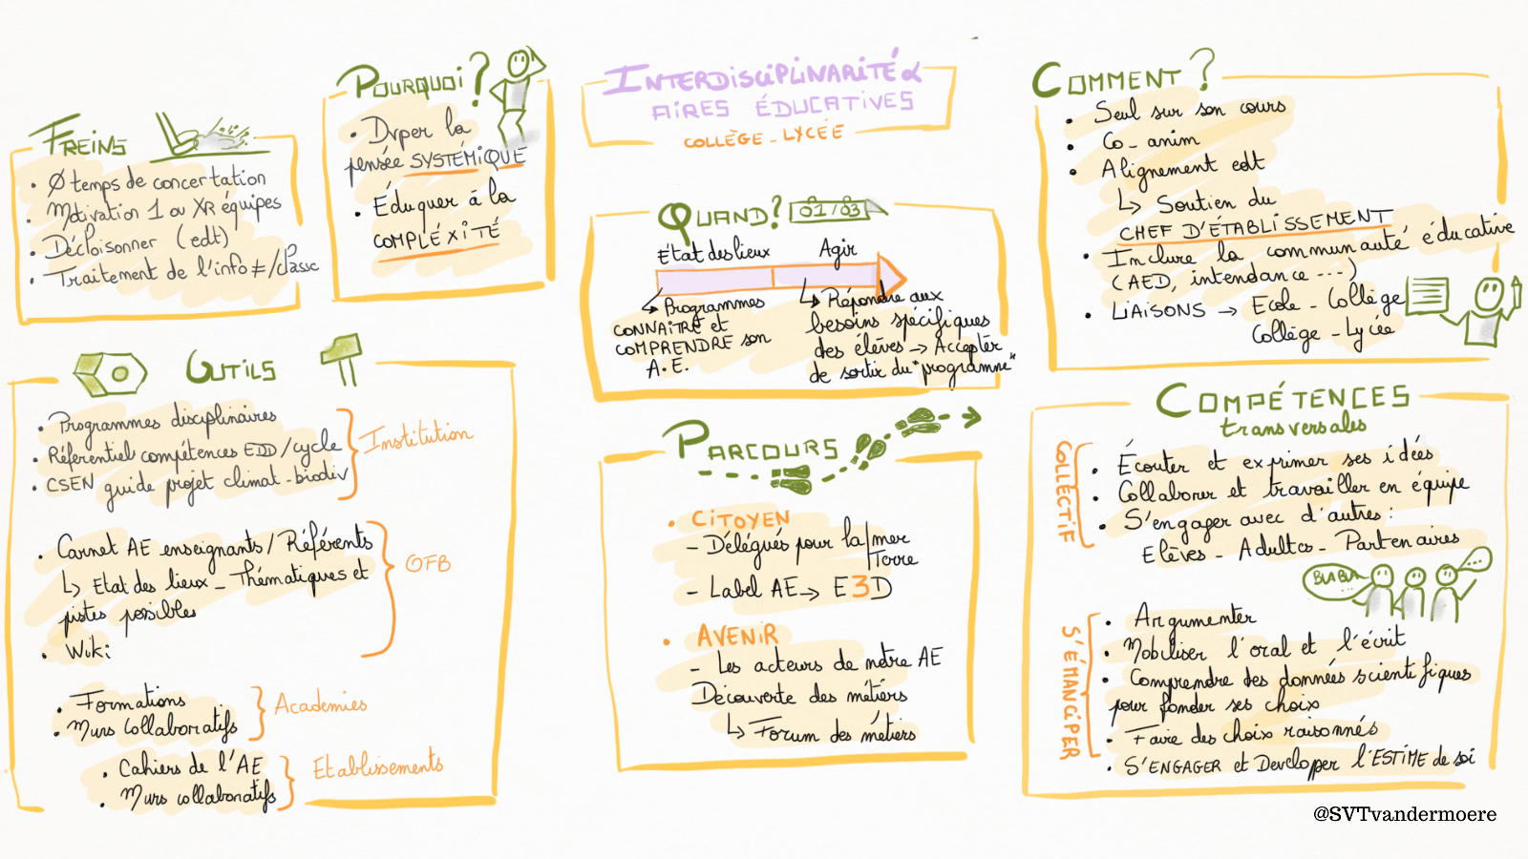
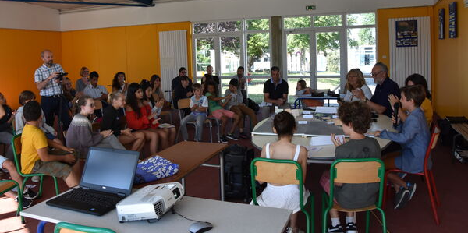
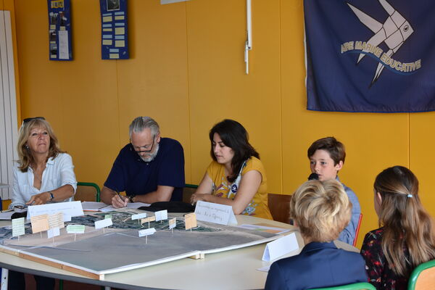
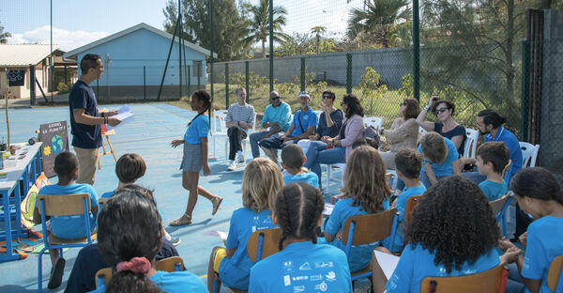
Annexe 1.
Exemples d’objectifs, thématiques en lien avec les programmes scolaires de seconde 2018 .
Thématiques transversales
L’éducation au développement durable.
https://eduscol.education.fr/1117/education-au-developpement-durable
La citoyenneté et les valeurs de la république.
https://eduscol.education.fr/588/citoyennete-et-valeurs-de-la-republique?menu_id=705
Aide à l’orientation.
https://eduscol.education.fr/797/accompagnement-l-orientation-au-college-et-au-lycee
Objectifs généraux / champs d’apprentissage du programme d’EPS
Exercer sa responsabilité individuelle et au sein d’un collectif
Accéder au patrimoine culturel
Adapter son déplacement à des environnements variés ou incertains
Préambule programme de français
Approfondir et exercer le jugement et l’esprit critique des élèves, les rendre capables de développer une réflexion personnelle et une argumentation convaincante, à l’écrit comme à l’oral (Préambule programme de français seconde).
Les amener à adopter une attitude autonome et responsable, notamment en matière de recherche d’information et de documentation, en coopération avec le professeur documentaliste (Préambule programme de français seconde).
Préambule programme de SVT (sciences de la vie et de la Terre)
Renforcer la maîtrise de connaissances validées scientifiquement et de modes de raisonnement propres aux sciences et, plus généralement, assurer l’acquisition d’une culture scientifique assise sur les concepts fondamentaux de la biologie et de la géologie ;
Participer à la formation de l’esprit critique et à l’éducation civique en appréhendant le monde actuel et son évolution dans une perspective scientifique ;
Préparer les élèves qui choisiront une formation scientifique à une poursuite d’études dans l’enseignement supérieur et, au-delà, aux métiers auxquels elle conduit.
Préambule programme d’histoire-géographie
Acquérir des repères temporels et spatiaux ; elles leur permettent de discerner l’évolution des sociétés, des cultures, des politiques, les différentes phases de leur histoire ainsi que les actions et décisions des acteurs.
Mettre en œuvre le changement d’échelles, ou l’analyse à différentes échelles (multiscalaire), en géographie.
Réaliser des productions graphiques et cartographiques dans le cadre d’une analyse. Savoir lire, comprendre et apprécier une carte, un croquis, un document iconographique, une série statistique...
Utiliser le numérique pour réaliser des cartes, des graphiques, des présentations
Préambule programme d’EMC (éducation morale et civique)
L’enseignement moral et civique aide les élèves à devenir des citoyens responsables et libres, conscients de leurs droits mais aussi de leurs devoirs. Il contribue à forger leur sens critique et à adopter un comportement éthique. Il prépare à l’exercice de la citoyenneté et sensibilise à la responsabilité individuelle et collective. Cet enseignement contribue à transmettre les valeurs de la République à tous les élèves
Développer un projet de l’année. [Celui-ci] permet l’apprentissage des notions et favorise l’acquisition des capacités attendues.
Préambule programme de PC (physique-Chimie)
Faire pratiquer les méthodes et démarches de ces deux sciences en mettant particulièrement en avant la pratique expérimentale et l'activité de modélisation.
[Les thèmes] fournissent l’opportunité de faire émerger la cohérence d'ensemble du programme sur plusieurs plans :
Notions transversales (modèles, variations et bilans, réponse à une action, etc.) ;
Notions liées aux valeurs des grandeurs (ordres de grandeur, mesures et incertitudes, unités, etc.) ;
Dispositifs expérimentaux et numériques (capteurs, instruments de mesure, microcontrôleurs, etc.) ;
Notions mathématiques (situations de proportionnalité, grandeurs quotient, puissances de dix, fonctions, vecteurs, etc.) ;
Notions en lien avec les sciences numériques (programmation, simulation, etc.)
Préambule programme de SES (sciences économiques et sociales)
Contribuer à la formation civique des élèves par une meilleure connaissance et compréhension des grands enjeux économiques, sociaux et politiques.
Les professeurs donnent du sens aux apprentissages en montrant comment les sciences sociales permettent d’éclairer des situations concrètes. Tout en diversifiant les dispositifs pédagogiques, en mobilisant des supports variés (comptes rendus d’enquêtes, tableaux statistiques, graphiques, articles de presse, études de cas, utilisation de jeux, documents iconographiques ou audiovisuels) et en ayant recours, le cas échéant, aux outils et ressources numériques, ils s’efforcent de susciter une authentique activité intellectuelle chez les élèves en les amenant à se poser des questions précises, à formuler des hypothèses explicatives et à les confronter à des données empiriques pour comprendre les phénomènes étudiés.
Préambule programme de SNT (sciences numériques et technologie)
Malgré leur grande variété, ces avancées se fondent toutes sur l’universalité et la flexibilité d’un petit nombre de concepts en interaction [Données, algorithmes, langages, machines (interface homme-machine)]
L’enseignement de sciences numériques et technologie aide à mieux comprendre les enjeux scientifiques et sociétaux de la science informatique et de ses applications, à adopter un usage réfléchi et raisonné des technologies numériques dans la vie quotidienne et à se préparer aux mutations présentes et à venir de tous les métiers.
En langue vivante, axes de la thématique « l’art de vivre ensemble »
Vivre entre générations
Les univers professionnels, le monde du travail
Le village, le quartier, la ville
La création et le rapport aux arts
Sauver la planète, penser les futurs possibles
Préambule programme de maths
Les compétences : chercher, expérimenter –en particulier à l’aide d’outils logiciels ; modéliser, faire une simulation, valider ou invalider un modèle ; représenter, choisir un cadre (numérique, algébrique, géométrique...), changer de registre ; raisonner, démontrer, trouver des résultats partiels et les mettre en perspective ; calculer, appliquer des techniques et mettre en œuvre des algorithmes ; communiquer un résultat par oral ou par écrit, expliquer une démarche
Parmi les lignes directrices : l’élève doit être incité à s’engager dans une recherche mathématique, individuellement ou en équipe, et à développer sa confiance en lui. Il cherche, essaie des pistes, prend le risque de se tromper. Il ne doit pas craindre l’erreur, mais en tirer profit grâce au professeur, qui l’aide à l’identifier, à l’analyser et la comprendre. Ce travail sur l’erreur participe à la construction de ses apprentissages.
Vérifier s’il y a eu une mise à jour avec la réforme du Bac en 2019-2020
Développer des compétences transversales
avec les conseils des élèves (Compétences psycho-sociales, Compétences Socle Commun, etc)
Le Conseil de la Mer/Terre
E.M.C
Être en posture de dialogue / négociation avec des acteurs locaux
Développer la Représentation dans les instances
Crédit: Cécile Barreaud / OFB
www.celinelecomte.com
Ecole Simone Veil à La Rochelle, Conseil élargi en présence de:
C. Léonidas, adjointe à la Ville de La Rochelle,
C. Beaufils, agent à la Ville,
T. Greff, E.C.O.L.E de la mer,
Sébastien Meslin du Parc Marin Estuaire Gironde.
Conseil de la mer élargi, AME de l'école Souris Blanche, en présence d'agents de la Réserve Nationale Marine de La Réunion, de représentants de la ville de Trois-Bassins, de l'Office de l'eau de La Réunion et de l'Académie de La Réunion.

Slide 9
On a vu que l’Aire Educative est le projet des élèves…
(Ce qui peut générer un sentiment d’inconfort pour certains enseignants)
Pour autant, chaque discipline peut être l’occasion d’un apport de connaissances choisies par vous, dans votre matière, en lien avec l’AE.
Exemple:
En EPS, Section Randonnée, un enseignant envisage l’ATE comme support pour proposer des séances qui permettront aux élèves de valider les compétences à acquérir dans cette section.
Le travail ainsi mené permettrait d’aborder l’ATE sous un autre angle d’approche.
Les élèves pourront se saisir des compétences / connaissances ainsi acquises dans les disciplines, par exemple lors de débats et prises de décisions stratégiques pour leur ATE/AME.
Ce peut être un sujet de présentation au Grand Oral.

Slide 10

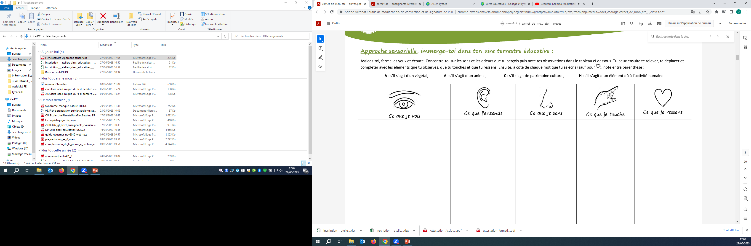
1.1 Fiche outil OFB – Découverte du site en Approche sensorielle
Sortir sur site, vivre un temps pour se poser et découvrir les lieux dans une approche sensorielle (peut se faire en Langues vivantes/Français)
Installez-vous dans un coin de nature (jardin, sous un arbre, pairie, parc…).
Où vous voulez / pouvez.
Restez sur place entre 5 à 10 minutes. Observez…
1er temps fort de la classe avec le site
L’approche marque fortement les élèves car ils apprennent à apprivoiser le site par l’écoute, l’odorat, la vue…
et à mobiliser leurs ressentis

Slide 11
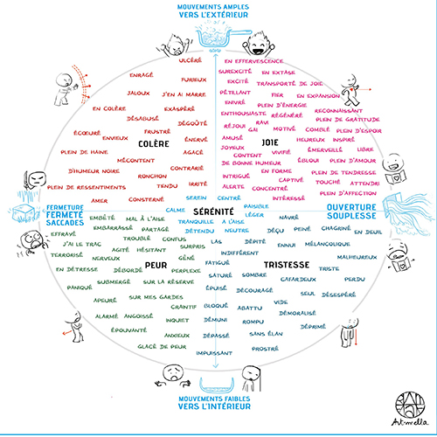
1.1 Fiche outil OFB – Découverte du site en Approche sensorielle
Un outil: la carte des émotions,
Extrait de Enquête et émotions mode d’emploi, T1, Art-mella
Mobiliser les ressentis
Cette étape prend plus de temps, elle évolue tout au long du projet.
Être dehors, apprivoiser le site, vivre des émotions liées à un environnement inhabituel… cela s’apprend progressivement.
De même que la mobilisation du vocabulaire pour en parler.
On peut encore une fois proposer cet exercice en LV.
(Témoignage d’enseignantes de Collège)

Slide 12
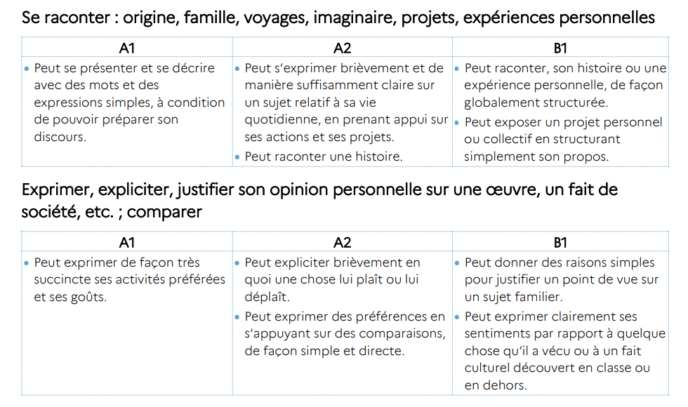
1.1 suite : Application dans les matières
Activités possibles sur le vocabulaire des émotions / sentiments, et sur le récit personnel
> Français > Langues vivantes > Développer les compétences psycho-sociales
Extrait des Repères annuels de progression du Cycle 4 – Langues vivantes

Slide 13
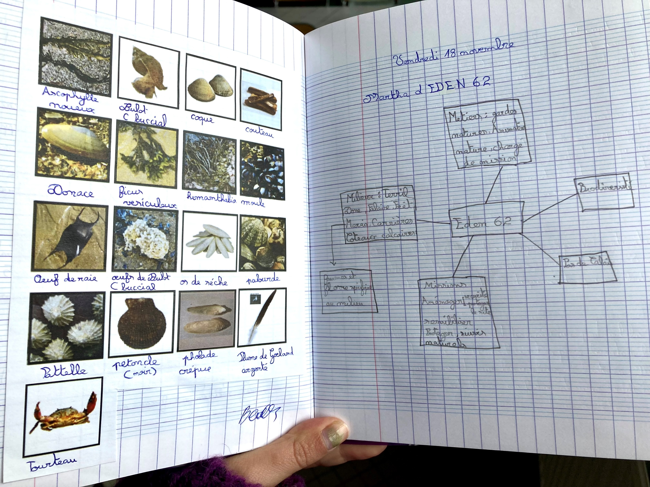
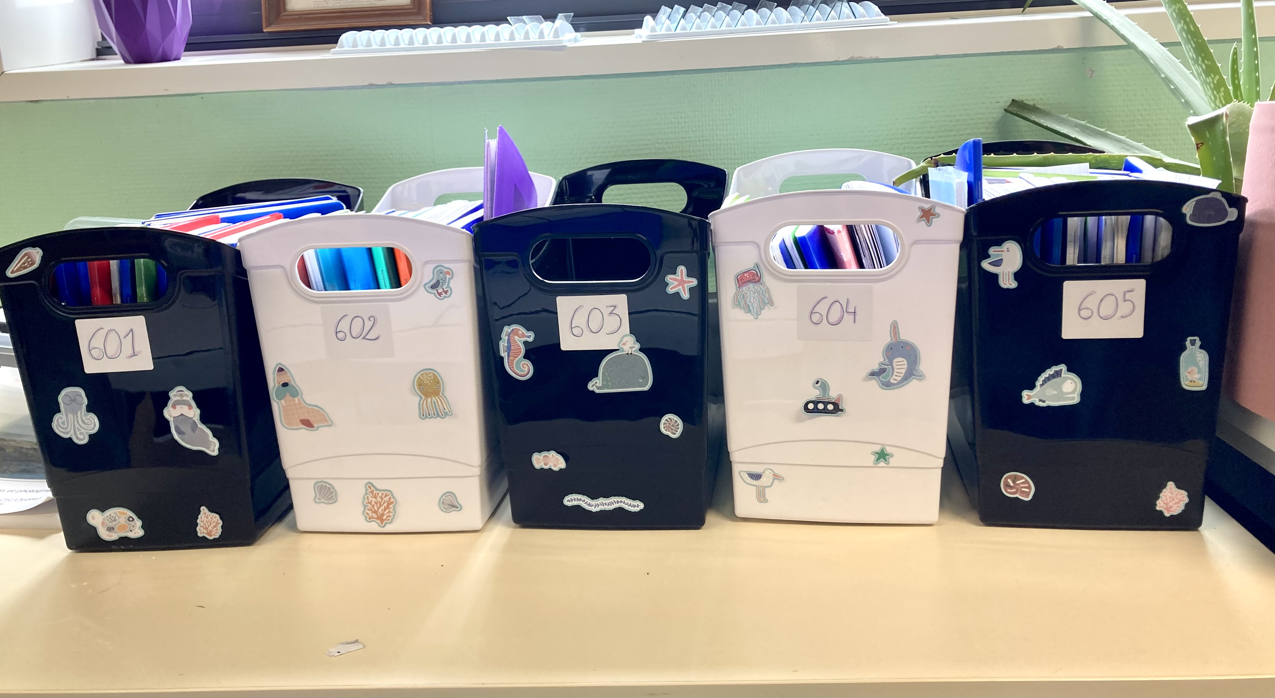


1.2 Avec des collégiens ou en 2nde
Proposer un cahier AME/ATE de l’élève permettant de relier les apports ou les travaux dans les différentes matières (= apprendre à gérer sa prise de notes)
Suggéré par A. Vandermoere, Collège de Sangatte
Envisager l’achat d’un cahier spécifique qui sera l’outil personnel de l’élève
Un cahier complètement dédié au projet: il peut-être…
- support de cours,
- cahier plaisir (avec dessins, recherches perso…),
- cahier de liaison autour du projet (permet l’apport des diverses matières),
- carnet de bord des sorties terrain…
Cette piste peut permettre:
- pour les élèves: de se rendre compte qu’ils travaillent plusieurs disciplines autour du même site / projet.
- pour l’équipe pédagogique: d’avoir un regard sur ce qui a été étudié/travaillé dans d’autres disciplines, sorties,…
Cahiers AME en 6e, Crédit: A. Vandermoere

Slide 14
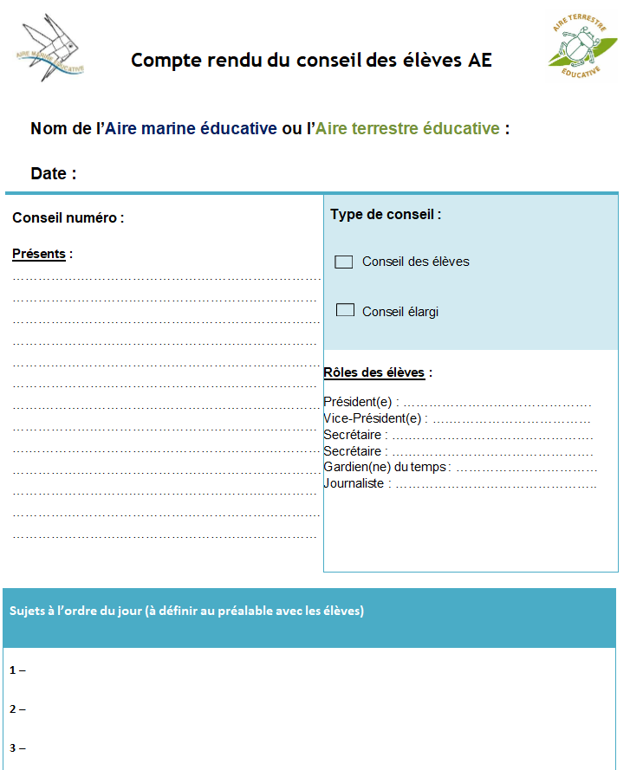
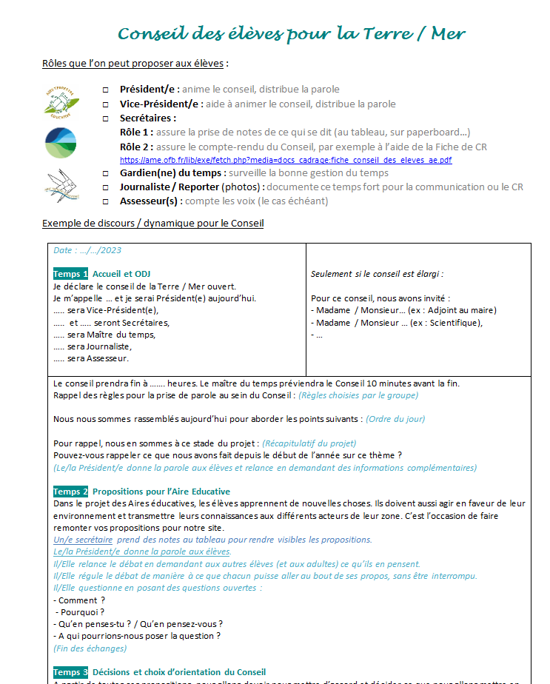
1.3. Fiche OFB – Conseil de la Terre/Mer
Peut-être envisager de travailler ce conseil avec des outils de simulation de négociations (HG ?)
Le Conseil de la Mer/Terre
Crédit: Cécile Barreaud / OFB

Slide 15
2. Les RESSOURCES
PADLET avec toutes les ressources
pour mener votre projet en collège – lycée
(il sera alimenté tout au long du cycle d’ateliers)
https://padlet.com/AE_Secondaire/aires-educatives-coll-ge-et-lyc-e-25s99psaijlzvgz9
DOSSIER LUMNI
pour des ressources documentaires thématisées : enjeux pour la biodiversité, le vivant, l’eau…
https://enseignants.lumni.fr/connectez-vous?redirectionUrl=%2Fclasseur%2Fpartager%2Fa9d5fd3e8f39e24ad2625f9f4ab9ef8e%2F1

Slide 16
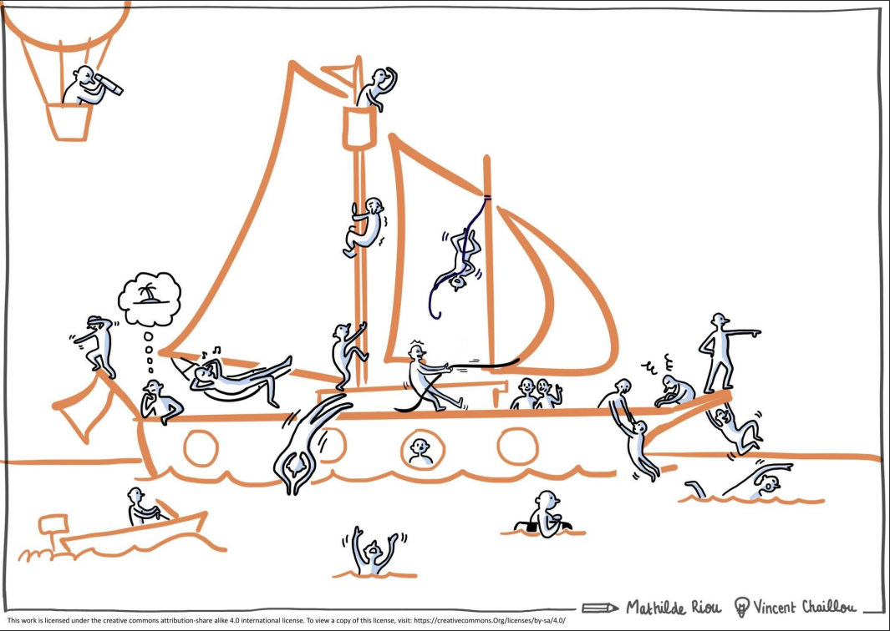
  Fiche outil pour susciter l’Expression de ressentis personnels
1
8
  Voilà, vous partez à l’aventure de l’Aire Educative…
  Vous avez embarqué,
  comment vous sentez-vous avec le projet ?
9
7
1
6
4
1
0
3
1
2
6
1
2
1
5
3
5
1
7
1
4
1
1
1
8
2
1
1
9
2
0

